Slide 1
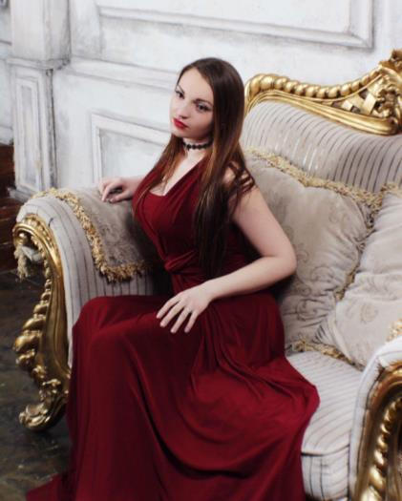
Презентация для конкурса красоты
«Мисс Комус-2018»
Пфаненштиль
Ксения Викторовна
24 года.
Рост 168 см, вес 58 кг.
В компании «Комус» работаю 5 лет,
с января 2017 г – Сервис-Менеджером
ДКРП УС ЦСП «Бутилированная вода»

Slide 2
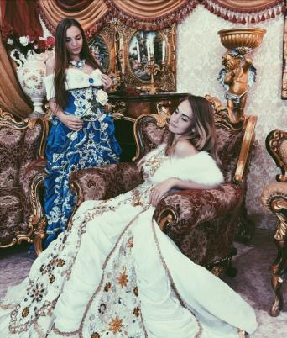
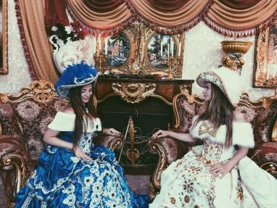
Образование и творчество
По образованию я актриса театра.
Училась в Московском колледже культуры.
Сейчас совмещаю свой творческий Дух
с повседневной жизнью, принимая участие
в любительских театральных постановках.

Slide 3
Черпаю свое вдохновение
посещая культурные
мероприятия, активно
отдыхая и путешествуя.
Стараюсь каждые
выходные провести с пользой.
В свободное время рисую,
вышиваю и принимаю участия
в фотосессиях в качестве
модели.

Slide 4
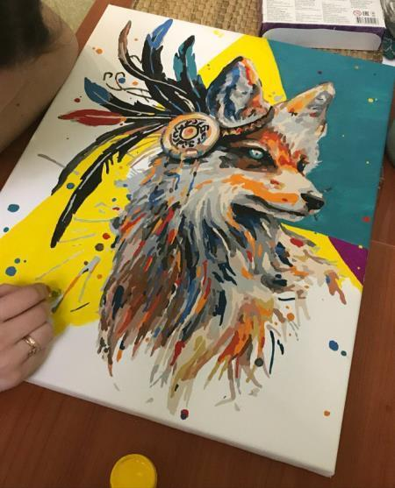
Почти все работы делаются в подарок, вещь сделанная своими
руками, создана с душой.

Slide 5
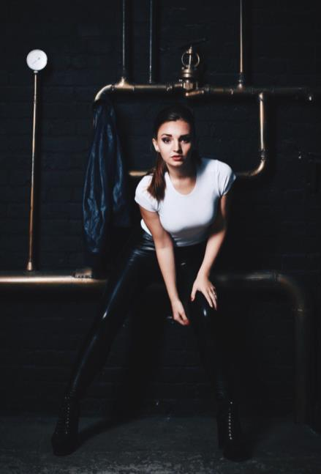
На каждой фотосессии
я вживаюсь в созданный образ
создавая вместе с фотографом и
визажистом особую атмосферу,
в которую мы погружаемся
с головой.
.

Slide 6
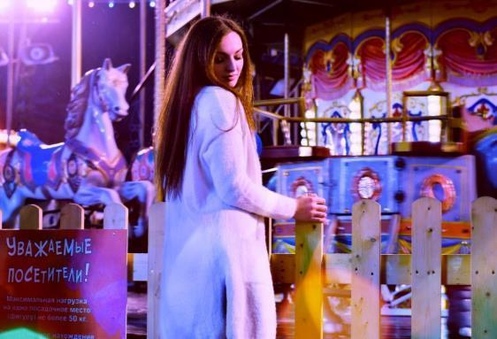
Нужно по настоящему
любить, то что ты делаешь
и тогда все будет получаться,
как на работе так
и в повседневной жизни.

Slide 7
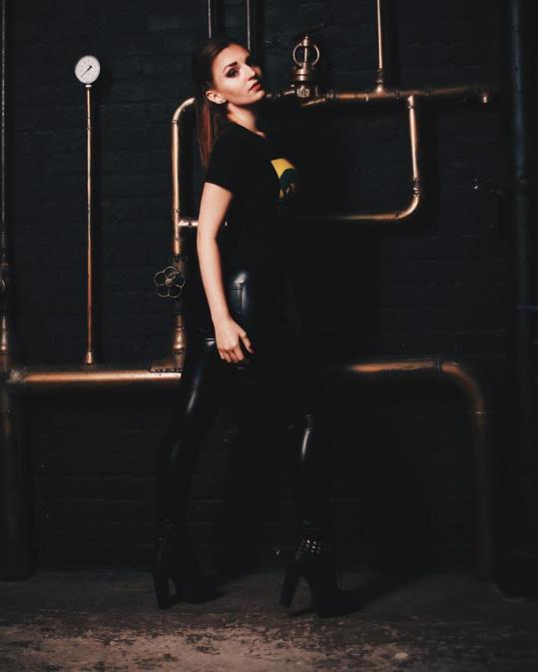
Перечислить все то, чем увлекаются
люди, практически невозможно. Но одно
можно сказать с полной гарантией:
хобби - это то, что помогает человеку
сделать его жизнь насыщенной
и разнообразной.

Slide 8
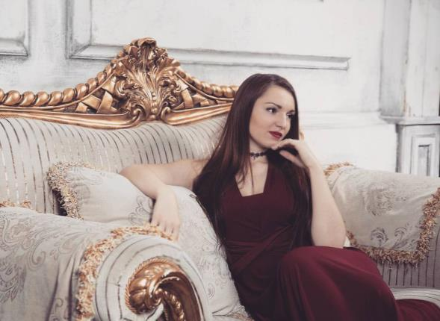
Еще в детстве родители отдали
меня в театральный кружок, где я
училась актерскому мастерству,
которое стало моим хобби.

Slide 9
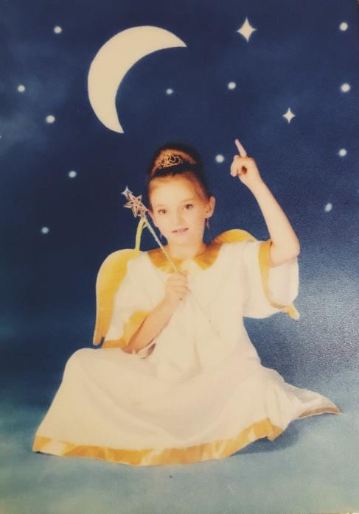
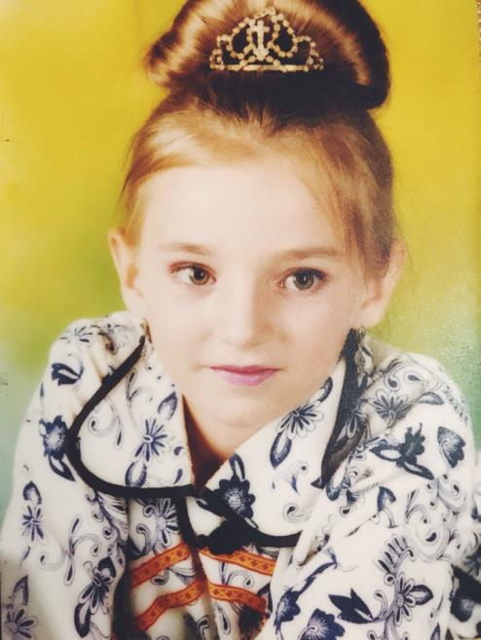

Slide 10
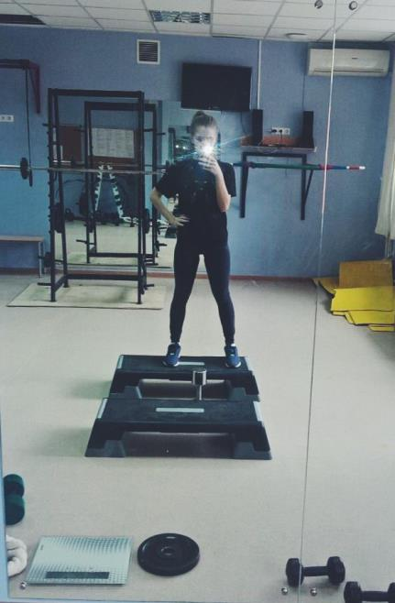
Занятия спортом
Спорт-залог здоровья,
молодости и красоты!
Особенно приятны занятия
во время путешествий.

Slide 11
Так как моя мама профессиональный бодибилдер,
я стараюсь не отставать
от нее в здоровом образе
жизни.

Slide 12
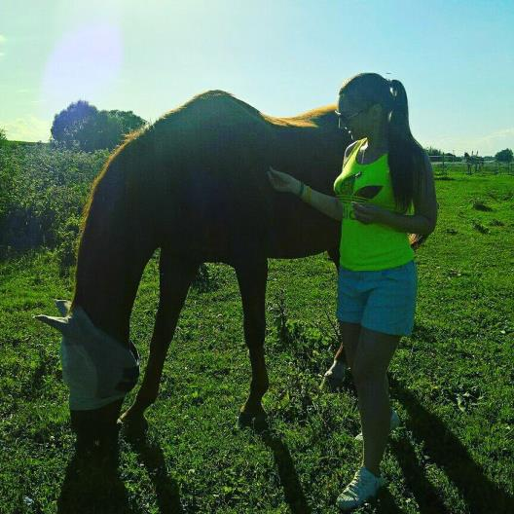
В путешествии ты никогда
ни от кого не зависишь, полностью отдаешься самому себе и рассчитываешь
только на себя. Поэтому это, прежде всего, самопознание и раскрытие своих
способностей и возможностей,
выходя из зоны комфорта.

Slide 13
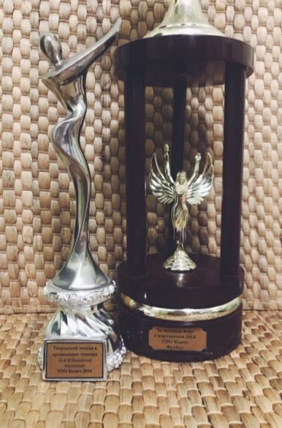
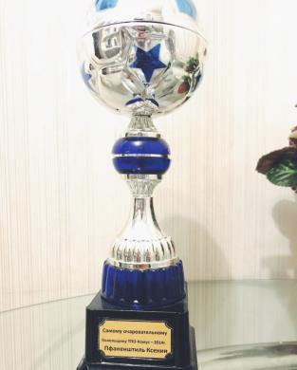
Общественная жизнь
«Комуса»
Я стараюсь принимать участие в общественной
жизни «Комуса». С удовольствием храня врученные
мне награды:
- За честную игру
«Спартакиада 2014»;
- Творческий подход в
организации турнира
«10-й Юбилейный чемпионат».
- «Самому очаровательному
Болельщику ТПО-Комус 2014
Пфаненштиль Ксении»

Slide 14
Спасибо за внимание!
Планы на будущее
Мои планы на ближайшее будущее – реализовать себя, как независимую личность, продвигаясь по карьерной лестнице в нашей компании, участвовать в разработке проектов и развитии своего отдела.
Дойти до финала конкурса красоты «Мисс Комус-2018»
Побывать в Норвегии.

